Slide 1






Gweithgareddau dosbarth ysgol gynradd
Wythnos Gwrth-Fwlio 2025

Slide 2

Gweithgaredd 1: Beth yw bwlio?
Rhan 1: Sut olwg sydd ar fwlio?
Diffiniad
Ymddygiad gan unigolyn neu grwˆ p, sy’n cael ei ailadrodd yn raddol dros gyfnod, sy’n niweidio eraill yn fwriadol, naill ai’n gorfforol neu’n emosiynol.
Ceir canfyddiad o anghydbwysedd grym rhwng y tramgwyddwr a’r targed.

Slide 3
Rhan 2: Sut deimlad yw cael eich bwlio?
Cael eich galw’n enw cas
Cael eich gwahodd i chwarae
Gwrthod gadael i chi ymuno mewn gêm
Gofyn os ydych chi angen help
Dweud nad ydych chi'n dda am wneud rhywbeth
Rhywun yn rhannu tegan â chi
Eich gwthio’n fwriadol
Rhywun yn eich canmol

Slide 4

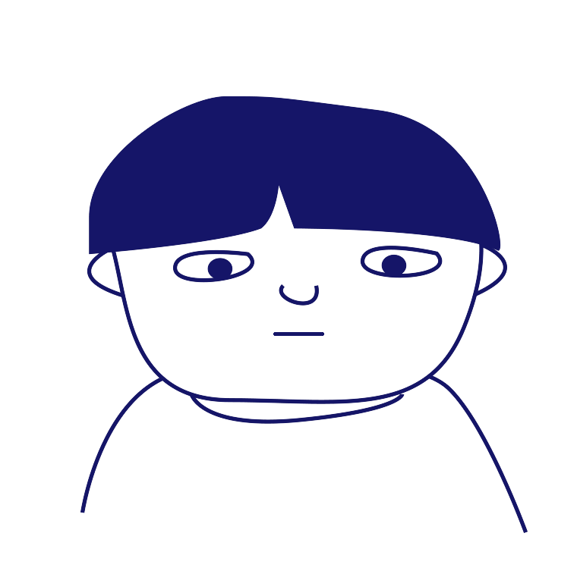
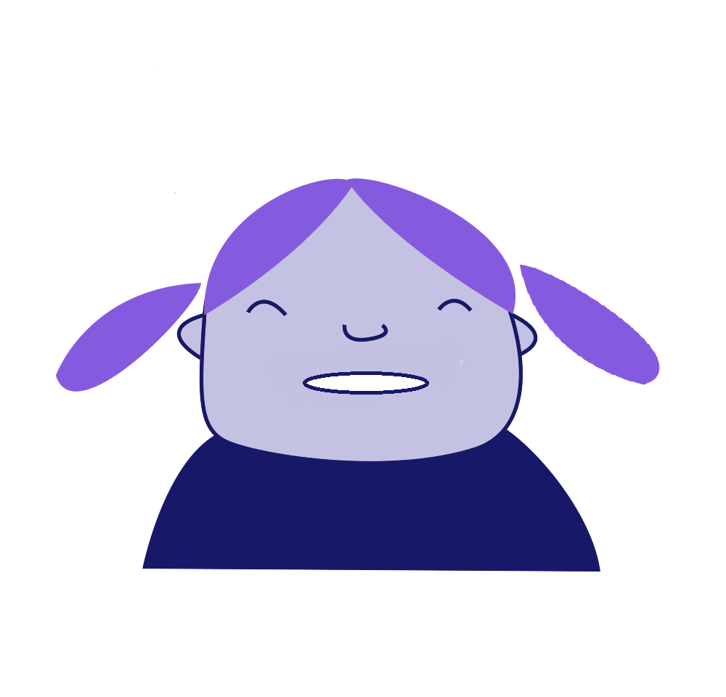
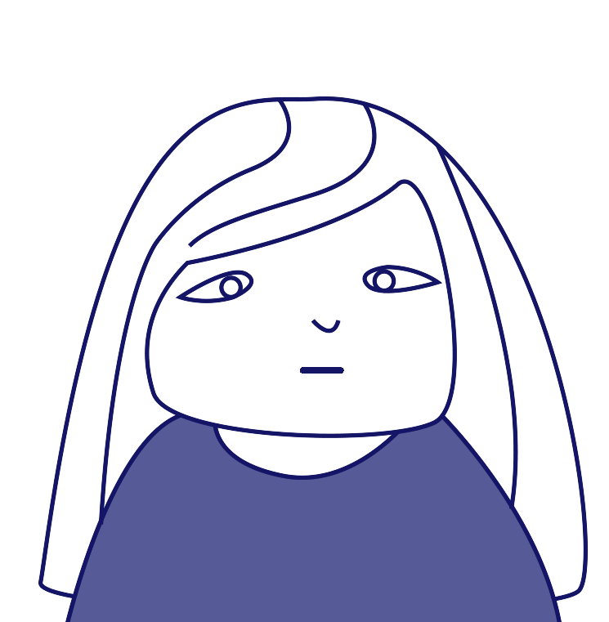
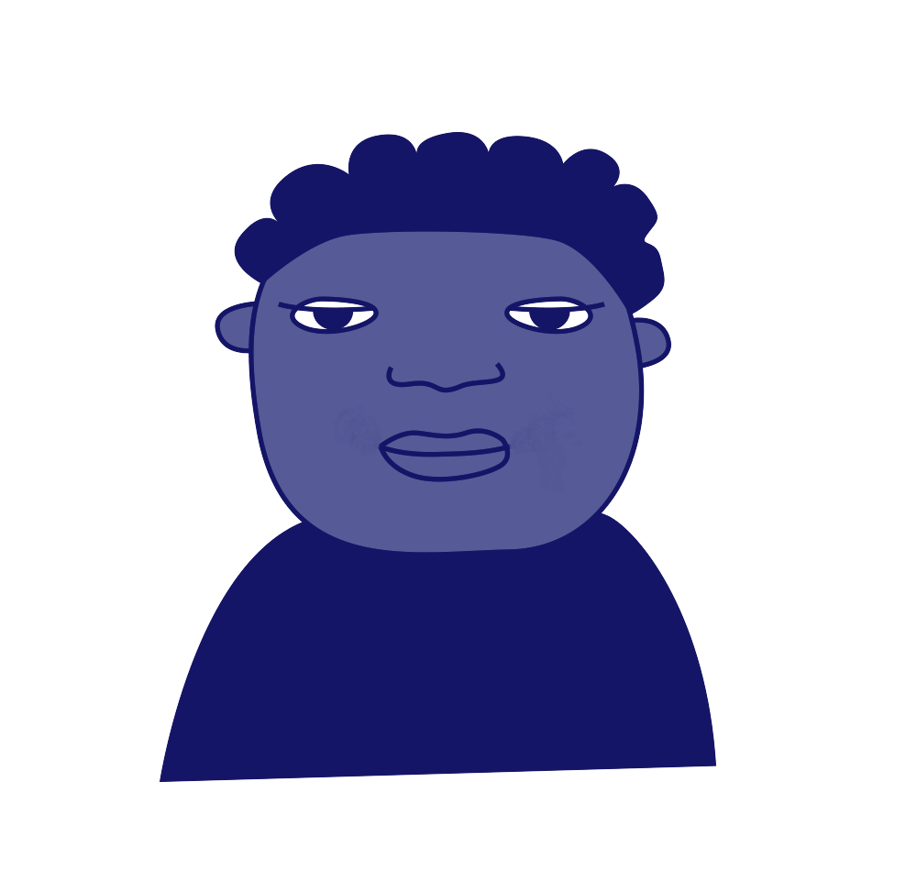
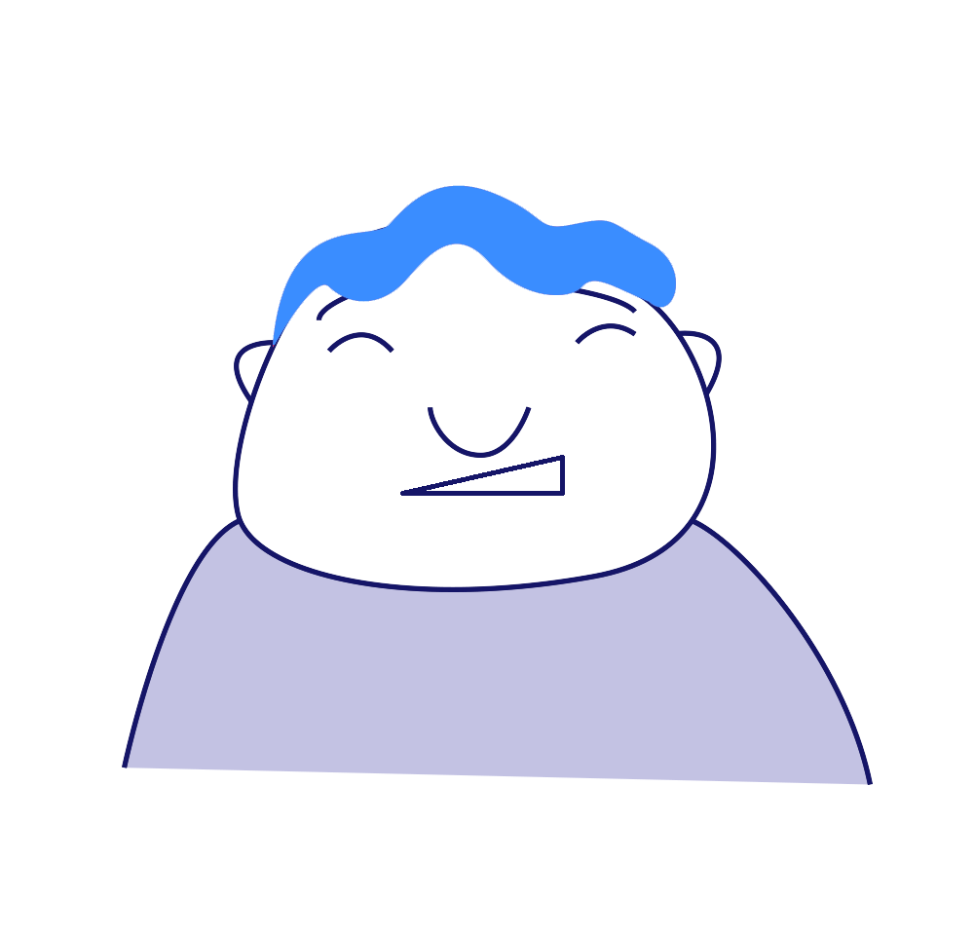
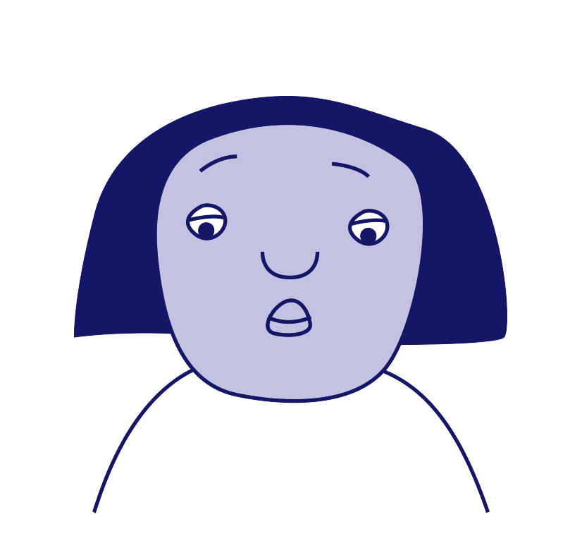

Gweithgaredd 2: Rolau sy’n gysylltiedig â bwliio
‘Targed’
'Arweinydd'
'Rhywun o’r tu allan' neu 'Gwyliwr'’
'Amddiffynnwr'
'Atgyfnerthwr'
'Cynorthwyydd'

Slide 5


Gweithgaredd 2: Beth yw ry rôl i? 1
Mae rhywun wedi bod yn galw enw cas arnaf i yn ystod amser egwyl

Slide 6
Gweithgaredd 2: Beth yw fy rôl i? 2
Fi wnaeth ddyfeisio'r enw cas a’i ddefnyddio gyntaf
Gweithgaredd 2

Slide 7
Gweithgaredd 2: Beth yw fy rôl i? 3
Fe wnes innau alw'r enw cas pan wnes i ei glywed
Gweithgaredd 2

Slide 8
Gweithgaredd 2: Beth yw fy rôl i? 4
Fe wnes i chwerthin pan glywais rhywun yn galw’r enw cas
Gweithgaredd 2

Slide 9
Gweithgaredd 2: Beth yw fy rôl i? 5
Fe glywais i’r enw cas ond mi wnes i ei anwybyddu
Gweithgaredd 2

Slide 10
Gweithgaredd 2: Beth yw fy rôl i? 6
Fe wnes i ofyn i'r targed a oeddent eisiau i mi helpu i ddod o hyd i oedolyn i siarad am y peth
Gweithgaredd 2

Slide 11

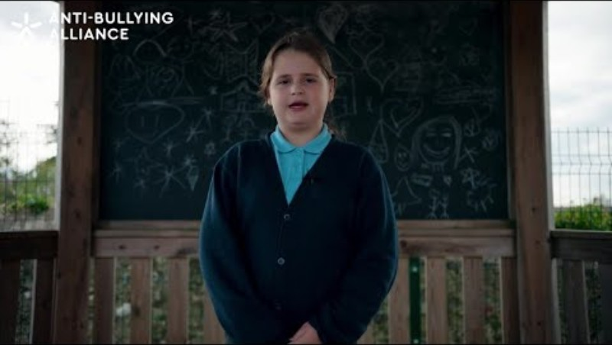

Gweithgaredd 3: Cerdd Gallu er Gwell
Notes:
https://youtu.be/NZ5T8Iz5Fa0

Slide 12

Gweithgaredd 3: Pam fod pobl yn cadw’n dawel?
Mae bwlio yn cuddio, yn ddistaw a mud.
“Beth fedra’ i wneud?” yw’r cwestiwn o hyd

Slide 13
Awgrymiadau Gallu er Gwell
Byddwch yn garedig
Does dim rhaid i chi weiddi neu gymryd rhan yn y ddadl i helpu. Gall gofyn cwestiwn syml fel “Wyt ti’n iawn?” neu ddefnyddio gair caredig hwyrach wneud i rywun deimlo’n well a dangos eich bod yn poeni amdanynt.
2. Peidiwch ag ymuno ag angharedigrwydd
Peidiwch chwerthin, rhannu negeseuon cas, na chymryd rhan. Mae peidio ag ymuno yn helpu i atal angharedigrwydd rhag lledaenu.
3. Rhowch sylw i eraill a'u cynnwys
Defnyddiwch eich pŵer i wahodd rhywun i chwarae neu ymuno â chi. Gall gwên neu wyneb cyfeillgar helpu rhywun i deimlo'n hapus ac wedi'i gynnwys.

Slide 14
Awgrymiadau Gallu er Gwell 2
4. Codwch eich llais mewn ffordd ddiogel
Os ydych chi'n teimlo'n ddewr, dywedwch yn dawel nad ydych chi'n hoffi pobl cas, newidiwch y pwnc, neu siaradwch ag oedolyn rydych chi'n ymddiried ynddo.
5. Gofalwch amdanoch chi eich hun hefyd!
Mae sefyll yn dawel dros eraill yn gofyn am ddewrder. Os yw'n teimlo'n anodd, siaradwch â rhywun rydych chi'n ymddiried ynddo a chofiwch ofalu amdanoch chi eich hun.

Slide 15

Wythnos Gwrth-Fwlio 2025
Dydd Llun 10 i
Dydd Gwener 14 Tachwedd
Dydd Llun 10 Tachwedd

